Slide 1

astpageLastpage Project Project
프로그래밍 언어 응용
빅데이터UI양성과정
손보금
박준형
최지원
심예진

Slide 2
INDEX 및 CONTENTS
1. 문제 1번 코드 구성 및 동작 설명 -------------------------------------------- 2p 최지원, 박준형
2. 문제 1번 결과 확인(Console창) ---------------------------------------------- 3p 최지원, 박준형
3. 문제 2번 코드 구성 및 동작 설명 -------------------------------------------- 4p – 7p 손보금, 심예진
4. 문제 2번 결과 확인(Console창) ---------------------------------------------- 8p 손보금, 심예진
1

Slide 3
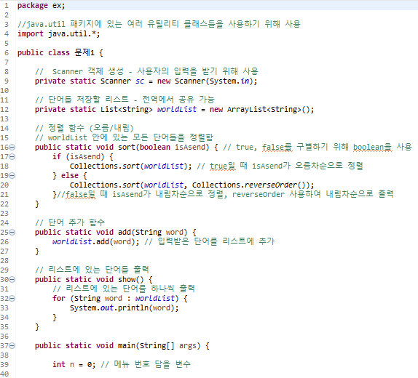
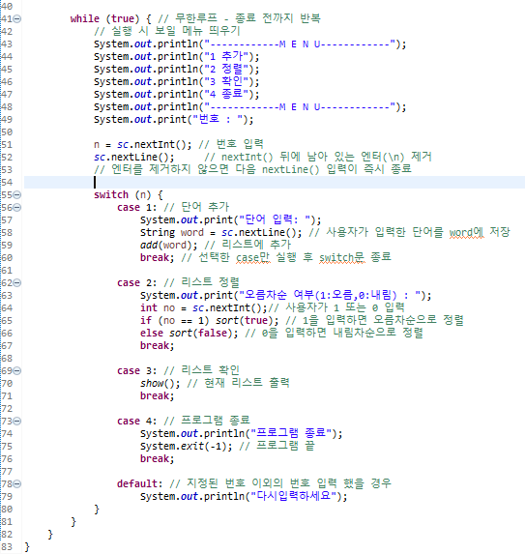
1. 문제 1번 코드구성 및 동작설명
2

Slide 4
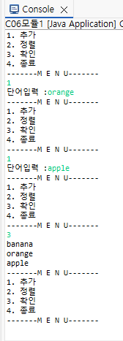
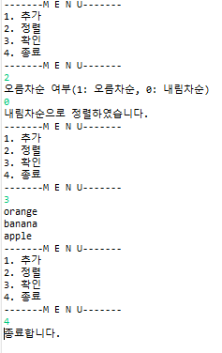
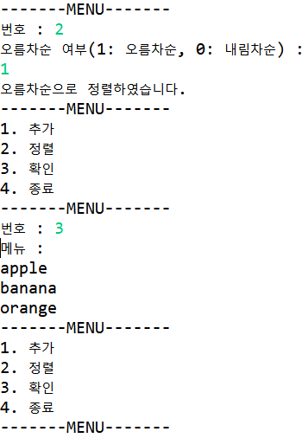

2. 문제 1번 결과 확인(Console)
메뉴 콘솔창
오름차순
내림차순
3

Slide 5
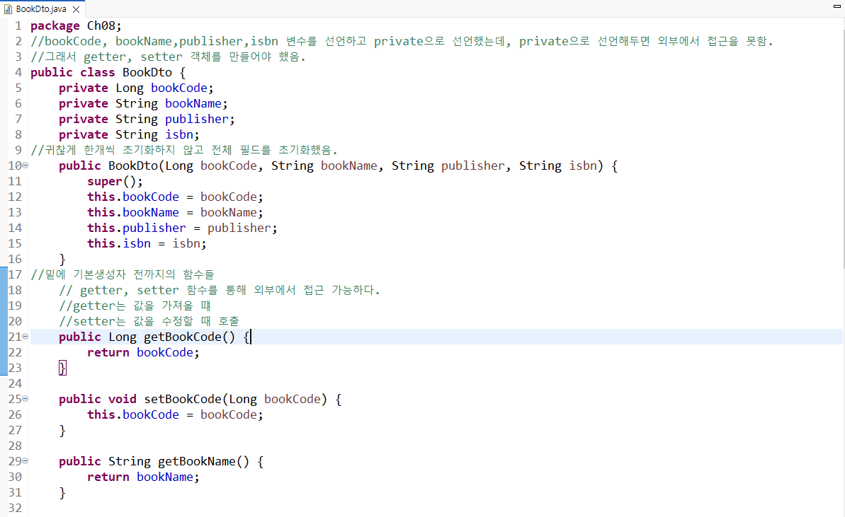
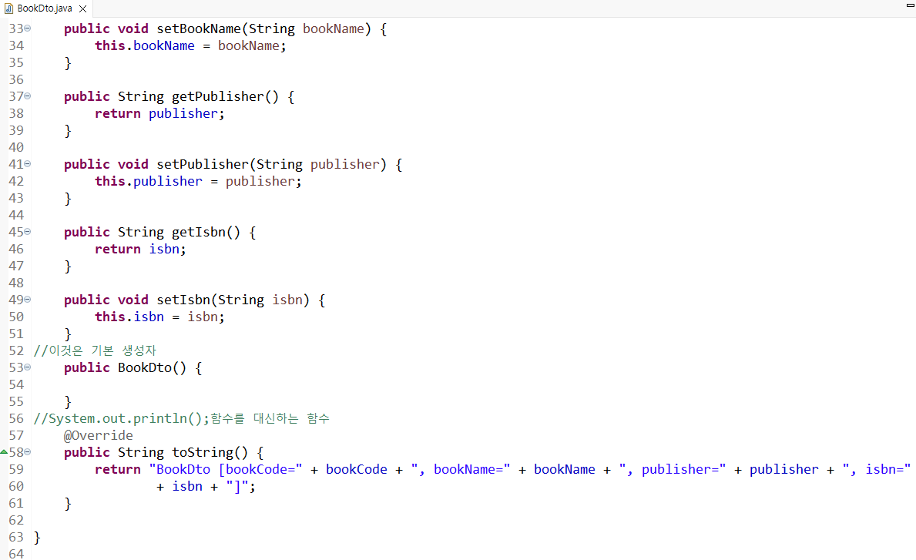
3. 문제 2번 코드구성 및 동작설명A
BookDto 클래스 코드 파일
4

Slide 6
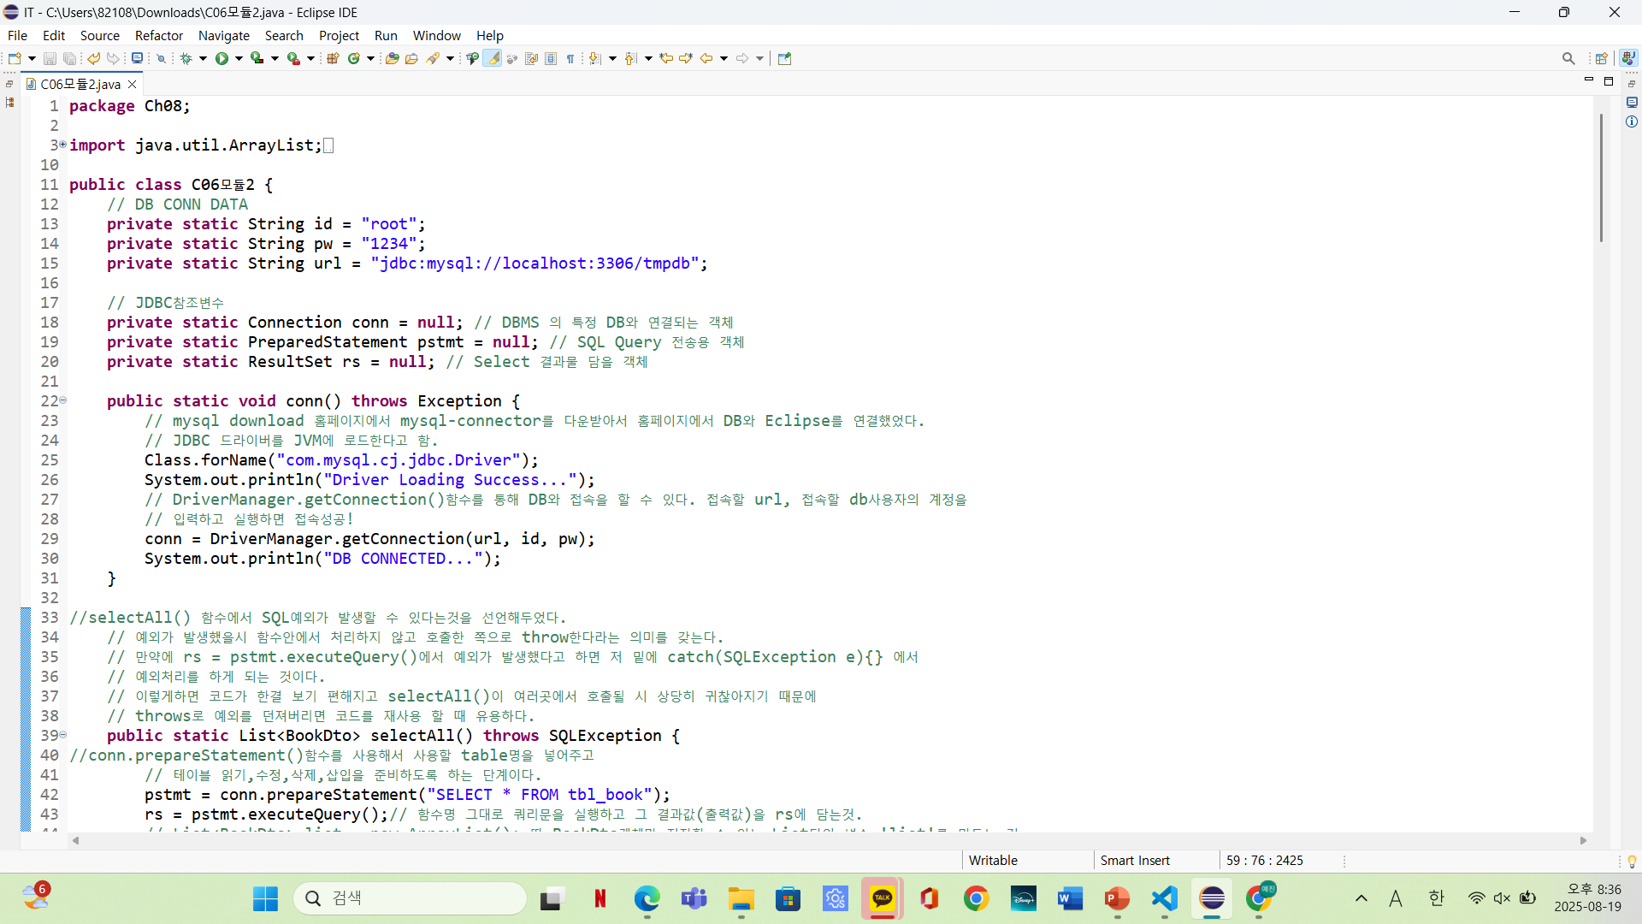
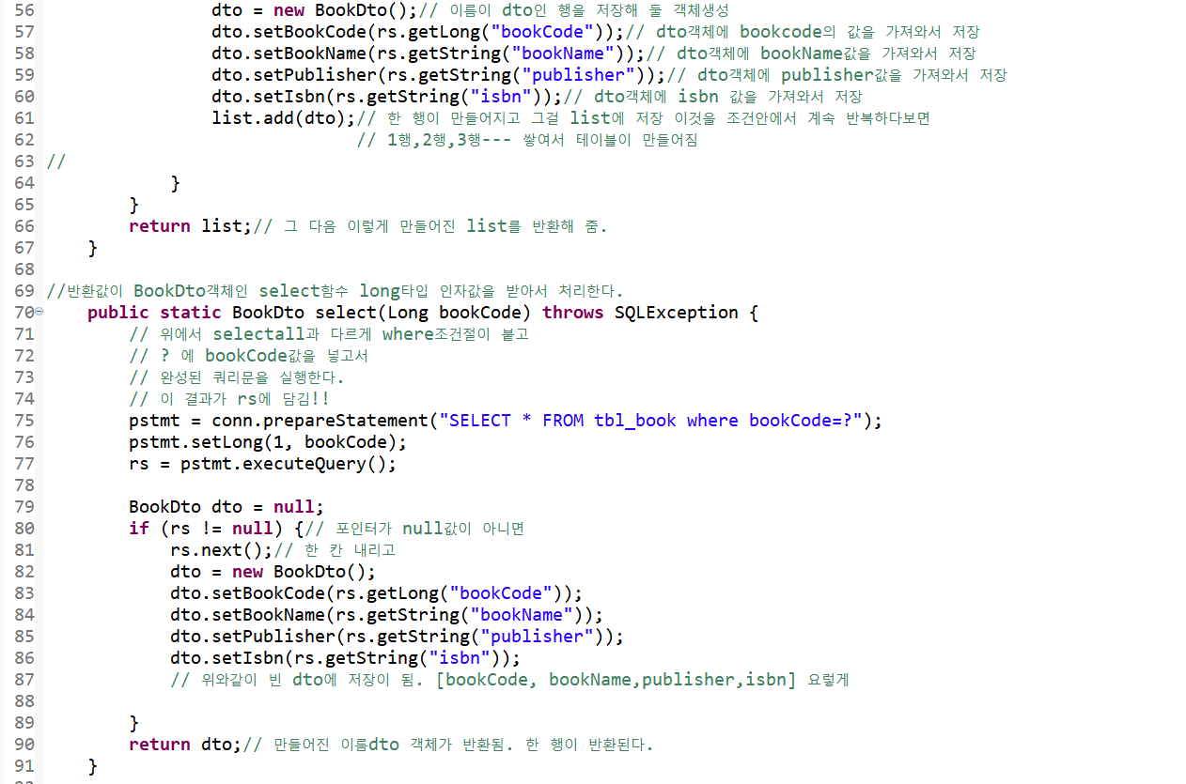
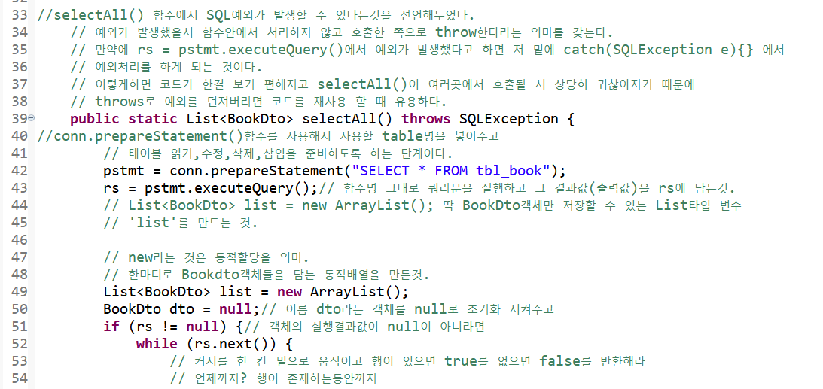
4. 문제 2번 코드구성 및 동작설명B
5

Slide 7
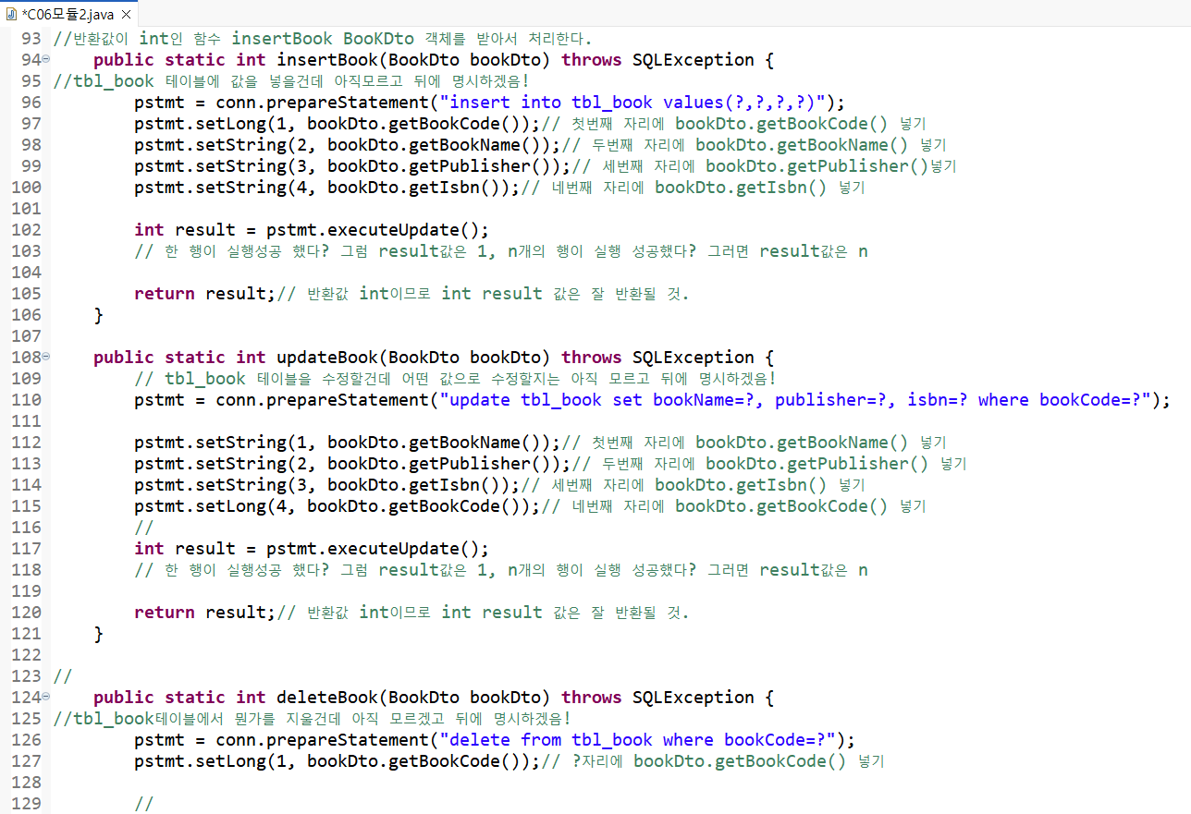
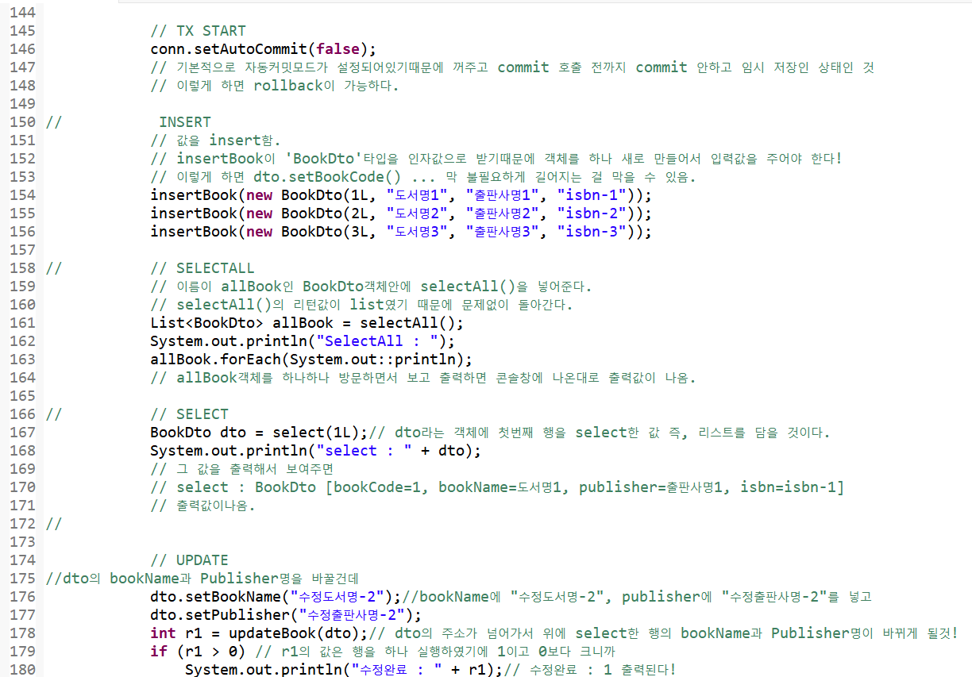
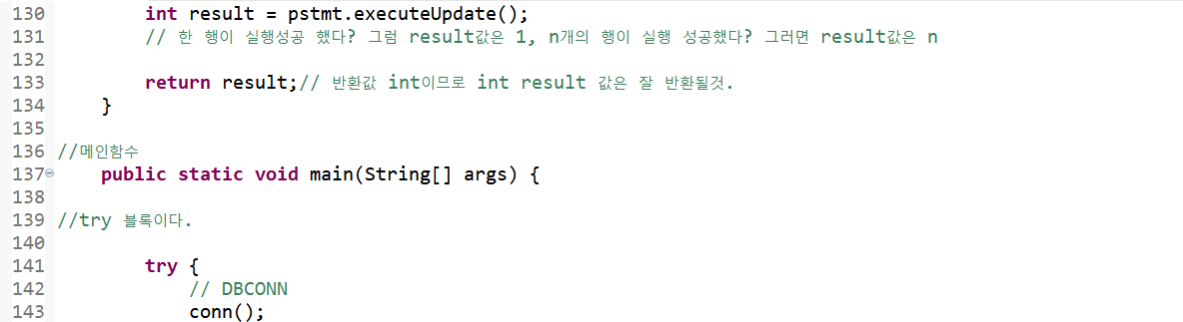
5. 문제 2번 코드구성 및 동작설명C
6

Slide 8
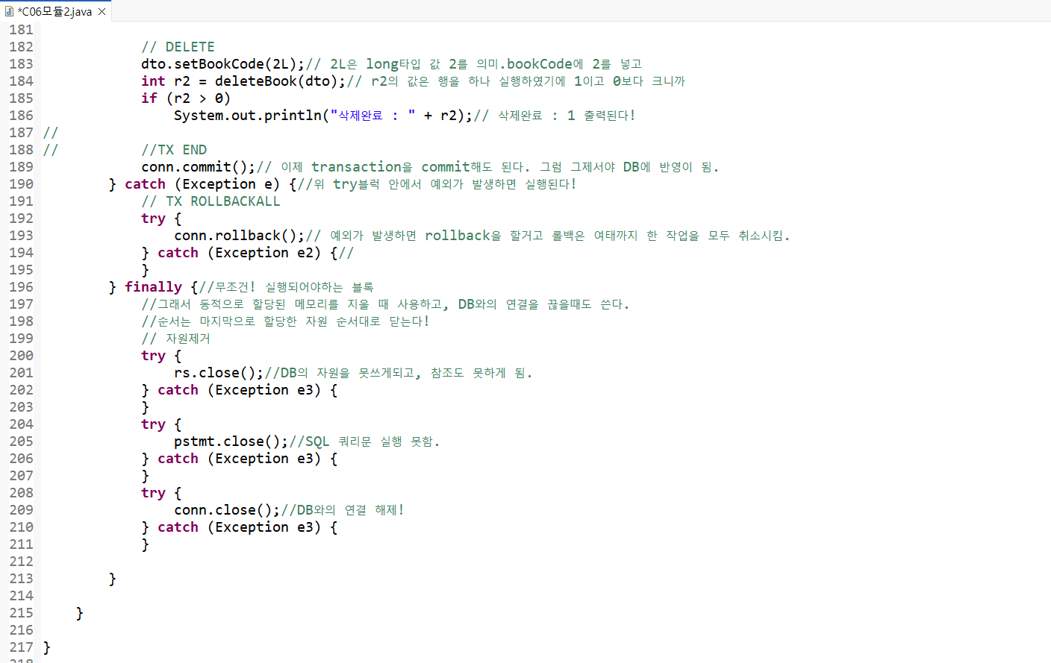
6. 문제 2번 코드구성 및 동작설명D
7

Slide 9
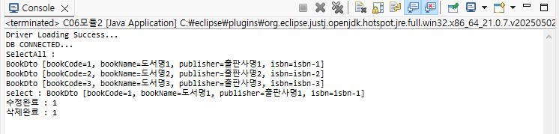
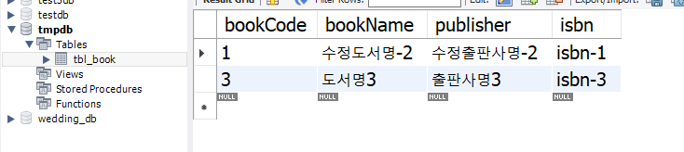
7. 문제 2번 결과 확인(Console&DB)
콘솔
DB
8

Slide 10
astpageLastpage Project Project
감사합니다
빅데이터UI양성과정
손보금
박준형
최지원
심예진

